Slide 1

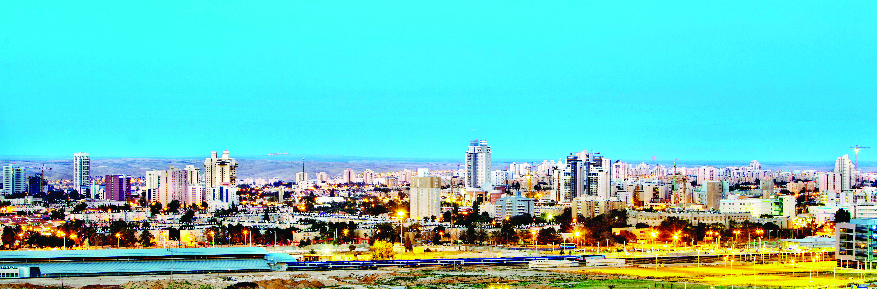
מדד השקיפות – עיריית באר שבע
יהוד מרסיאנו

Slide 2

" יופיים של נתונים טמון בכך שערכם אינו מתמצה לאחר שהשתמשו בהם.
יש לשתף נתונים, ולא לשמור אותם, וכל גוף המנסה לעשות זאת קרוב באופן מסוכן להתנהגות רודנית"
פרופסור מאייר-שונברג, אוניברסיטת אוקספורד, דצמבר 2013

Slide 3
שקיפות – יחסי גומלין
ציבור
מדיניות וחזון ראש העיר וההנהלה
חוק

Slide 4
אתגרים מרכזיים בהקשר השקיפות
לקוחות המידע מגוונים (הנהלה, ציבור, חוק)
יישום המדיניות הלכה למעשה ושמירה על הקיים
ייזום ועדכון המדיניות היכן שנחוץ (ברומטר)
הובלה מול יחידות מייצרות מידע
עלות תועלת – אסטרטגיית מערכות מידע וכ"א

Slide 5
תהליך העבודה
עמותה לשקיפות לאומית
פרסום פרמטרים של המדד
עמותה לשקיפות לאומית
העברת ליקויים לרשות המקומית נכון למועד הבדיקה
רשות המקומית
תיקון הליקויים שנמצאו ומשוב לגבי בדיקה חסרה
(תהליך מחזורי עד לתאריך היעד שנקבע)
עמותה לשקיפות לאומית
פרסום תוצאות המדד הסופי

Slide 6
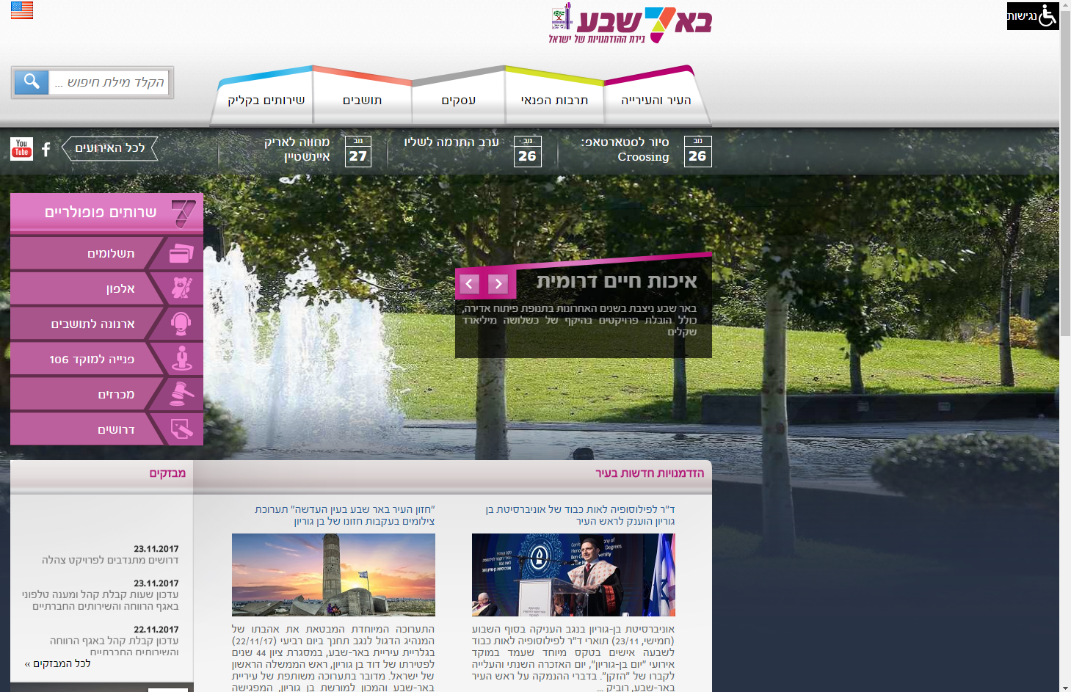

Slide 7
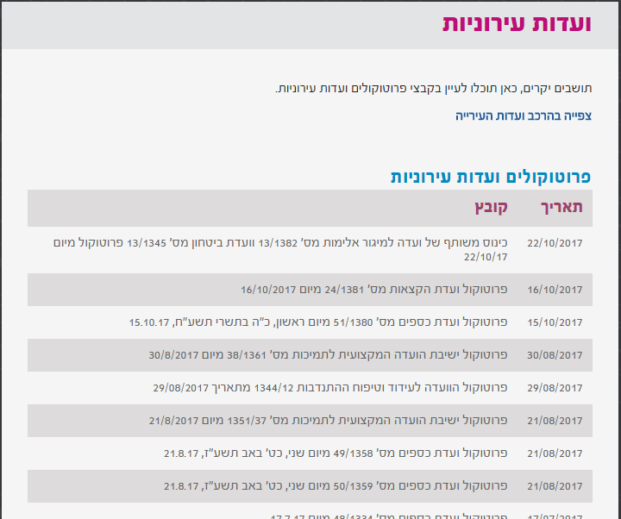
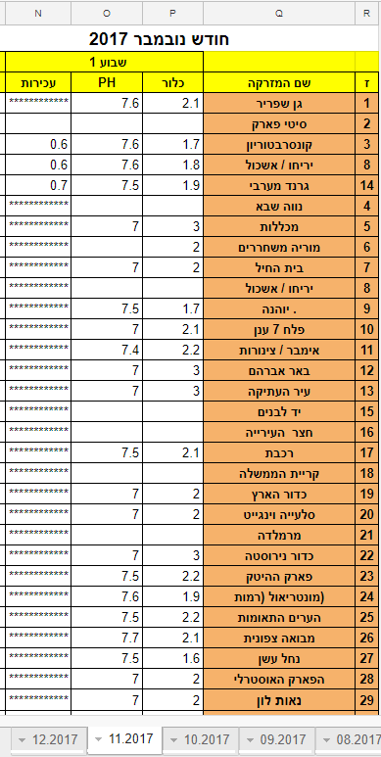
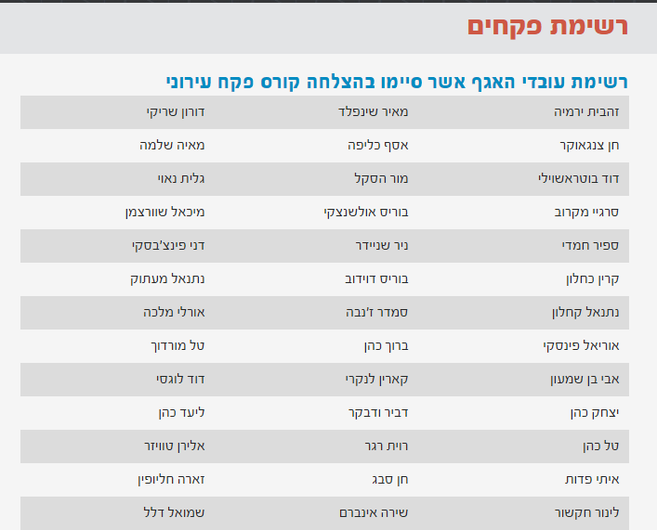
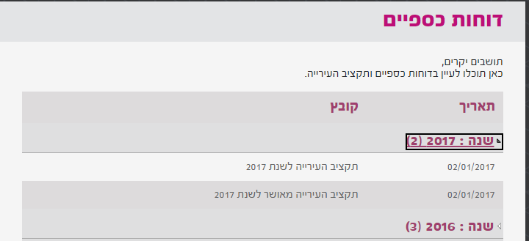
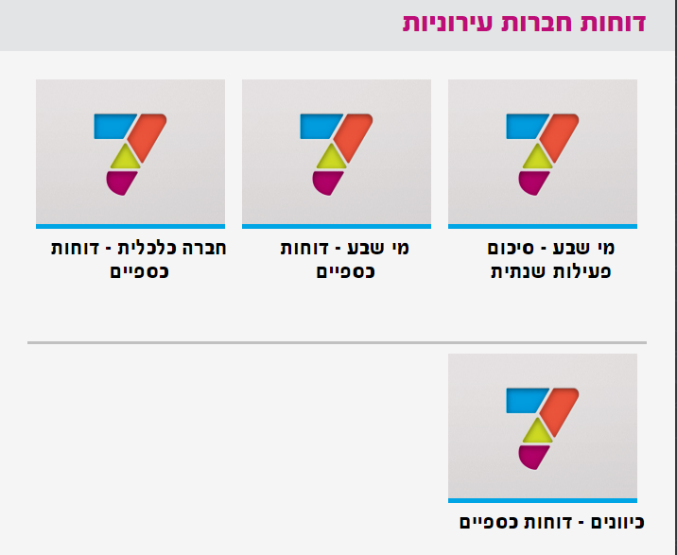
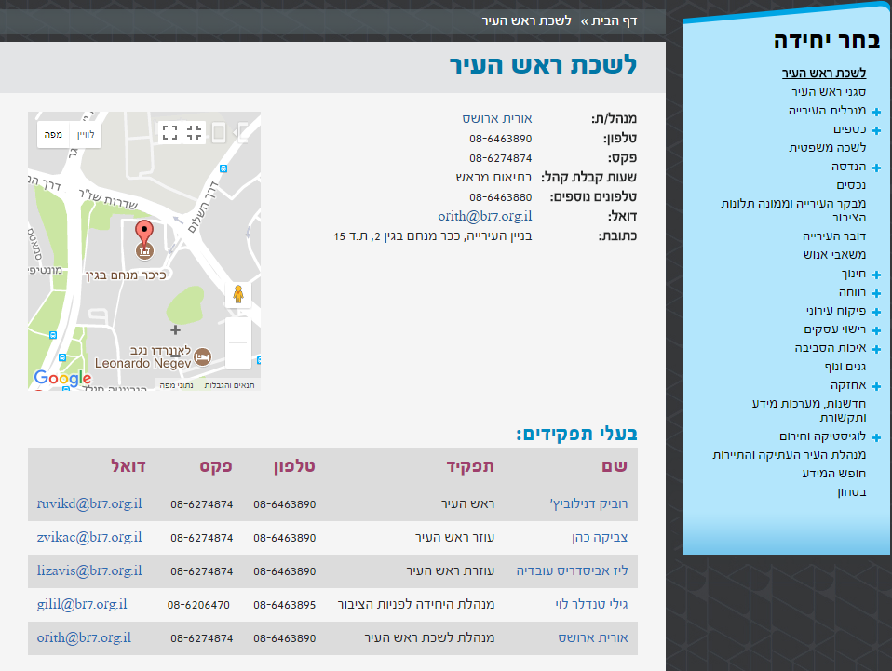
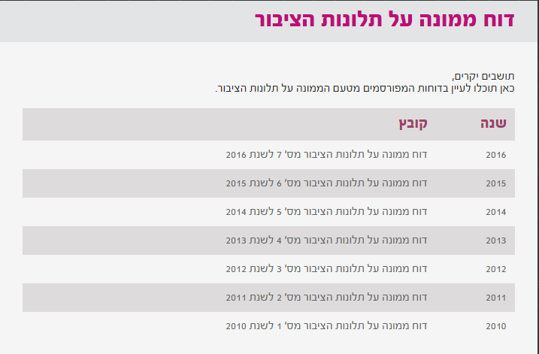
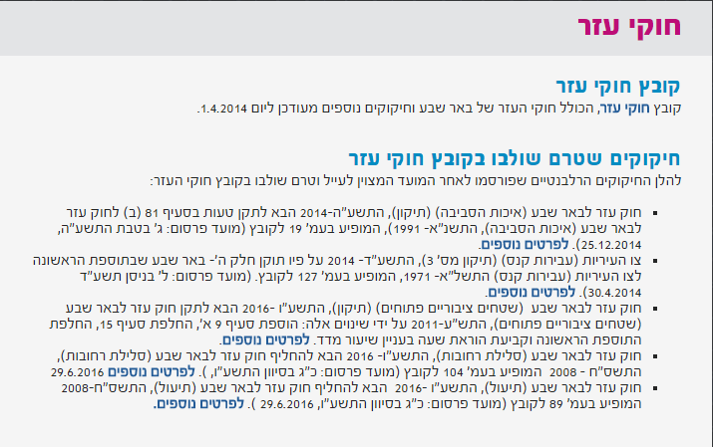
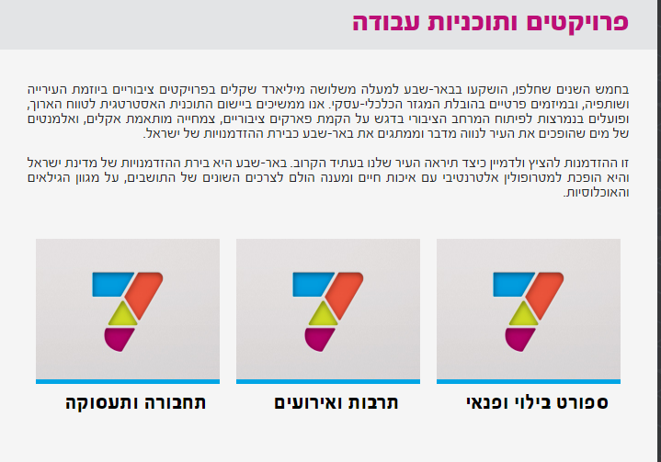
איך זה נראה ?
מזרקות

Slide 8
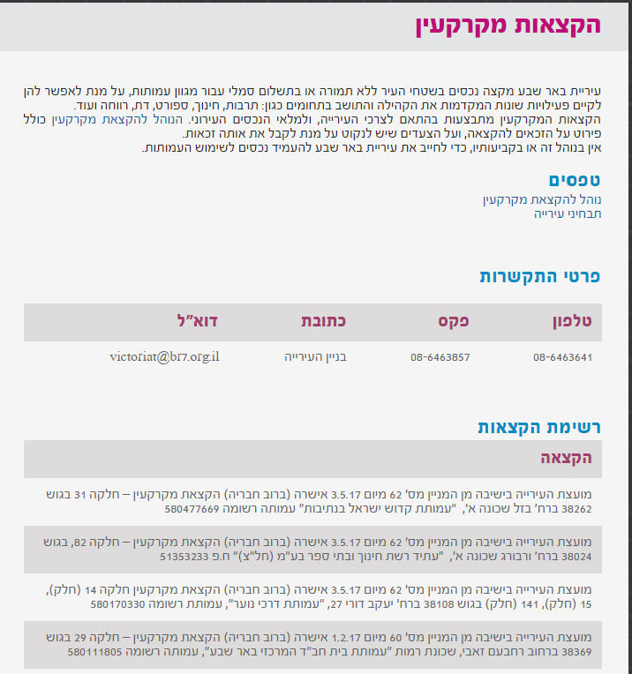
איך זה נראה ?

Slide 9
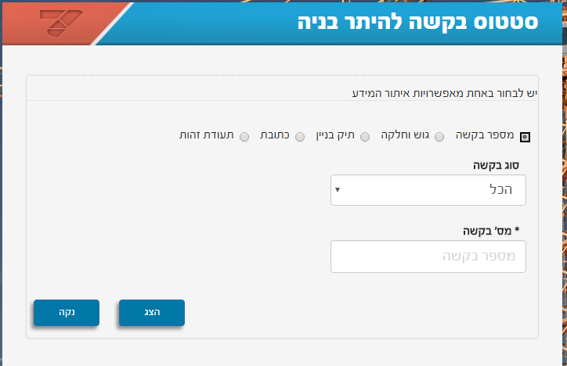
איך זה נראה ?
מזרקות

Slide 10
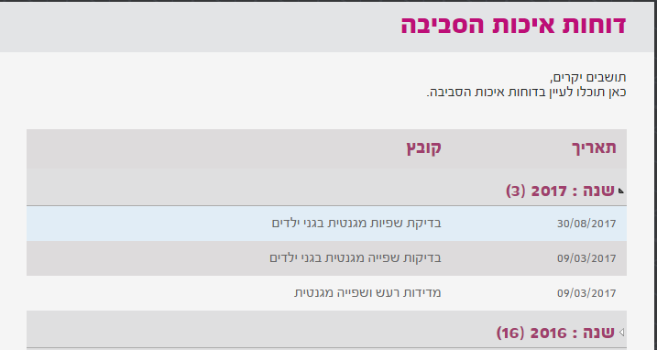
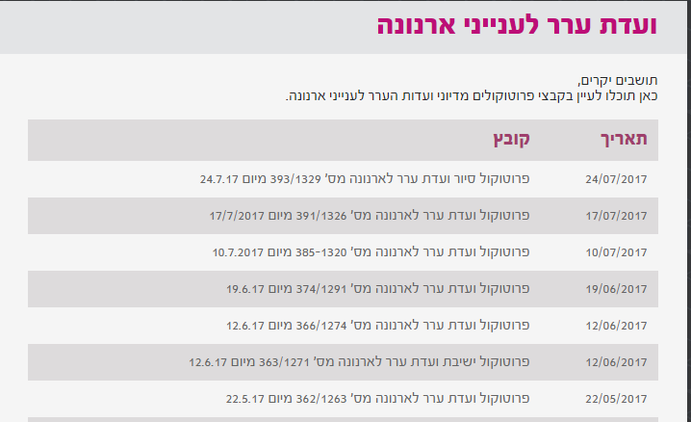
איך זה נראה ?

Slide 11
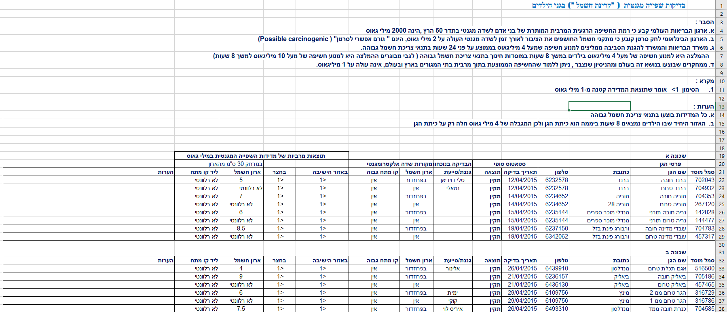
מבנה הנתונים וחשיבותו

Slide 12
שיפור הנגישות למידע לתושב
נתוני קרינה בבתי ספר
פרוטוקולים עם החלטות מוועדות העירייה
פרסום בקשות וסטאטוס היתרי בנייה
מזרקות בעיר ושימושים
ניהול תקציב ברשות המקומי (תקציב פתוח)

Slide 13
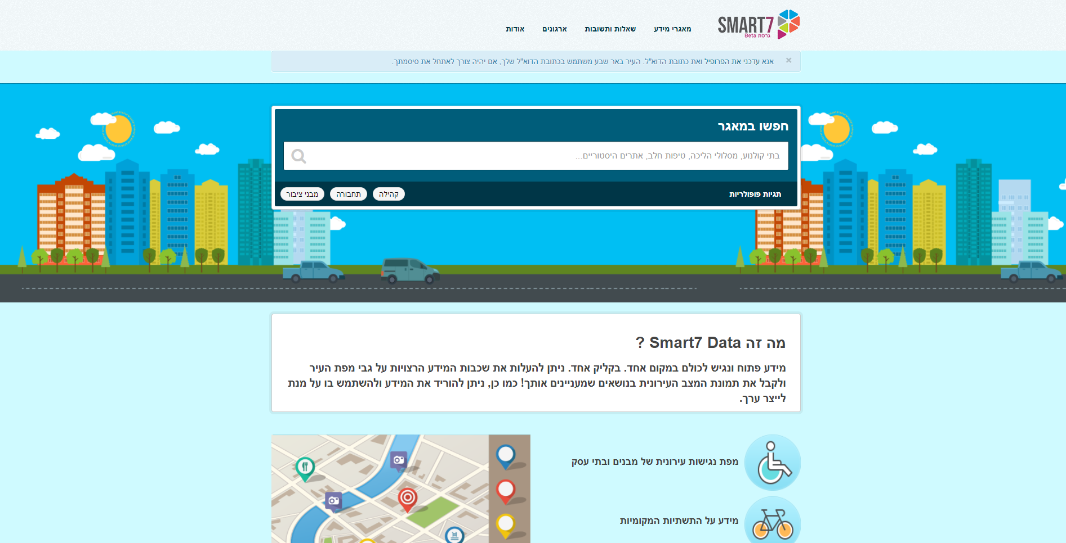
שיפור הנגישות ליזמים – open data

Slide 14
אתגריים טכניים וארגוניים
מידע לא קיים
מידע לא מאורגן \ מנוהל
מערכות לא נגישות – הפיכת המידע לנגיש
ספקי תוכנה
מודעות תהליכי ניהול המידע ביחידות מייצרות מידע

Slide 15
מדד השקיפות – כלי עבודה חיוני
קידום השקיפות מתעצם בעבודה משותפת מול נציגי העמותה לשקיפות לאומית בישראל
האתגר המרכזי - לשמר את רמת השקיפות לכל אורך השנה

Slide 16
באר שבע – מצב נוכחי
מדד השקיפות – כלי עבודה חיוני
אתר חדש ונגיש
פייסבוק
CRM
ניהול ידע עירוני ואסטרטגיית מערכות מידע

Slide 17
קידום השקיפות בפרויקטים עתידיים
מדד השקיפות – כלי עבודה חיוני
אתר חדש ונגיש
פייסבוק
CRM
ניהול ידע עירוני ואסטרטגיית מערכות מידע

Slide 18
שאלות?

Slide 19



Notes:
19

